Slide 1



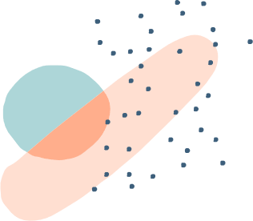




CHÀO MỪNG CÁC EM ĐẾN VỚI BUỔI HỌC NGÀY HÔM NAY!

Slide 2


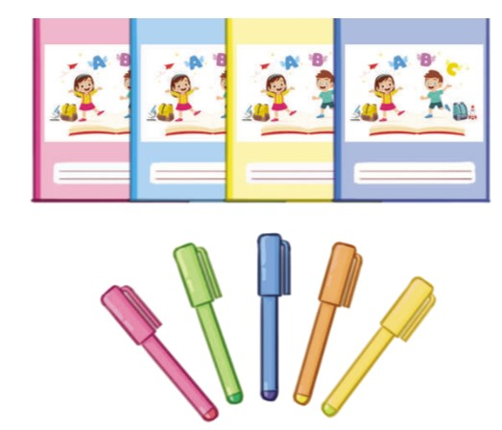

KHỞI ĐỘNG
Các bạn lớp 7A quyên góp tiền mua vở và bút bi để ủng hộ học sinh vùng lũ lụt. Giá mỗi quyển vở là 6 000 đồng, giá mỗi chiếc bút bi là 3 000 đồng.
Nếu mua 15 quyển vở và 10 chiếc bút bi thì hết 120 000 đồng.
Nếu mua 12 quyển vở và 18 chiếc bút bi thì hết 126 000 đồng.
Có thể sử dụng một biểu thức để biểu thị số tiền mua a quyển vở và b chiếc bút bi được không?

Slide 3


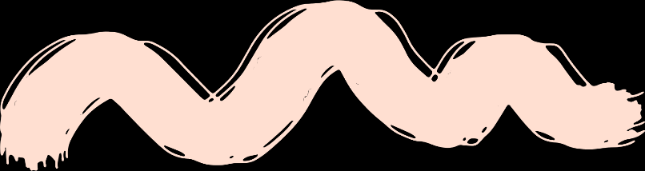
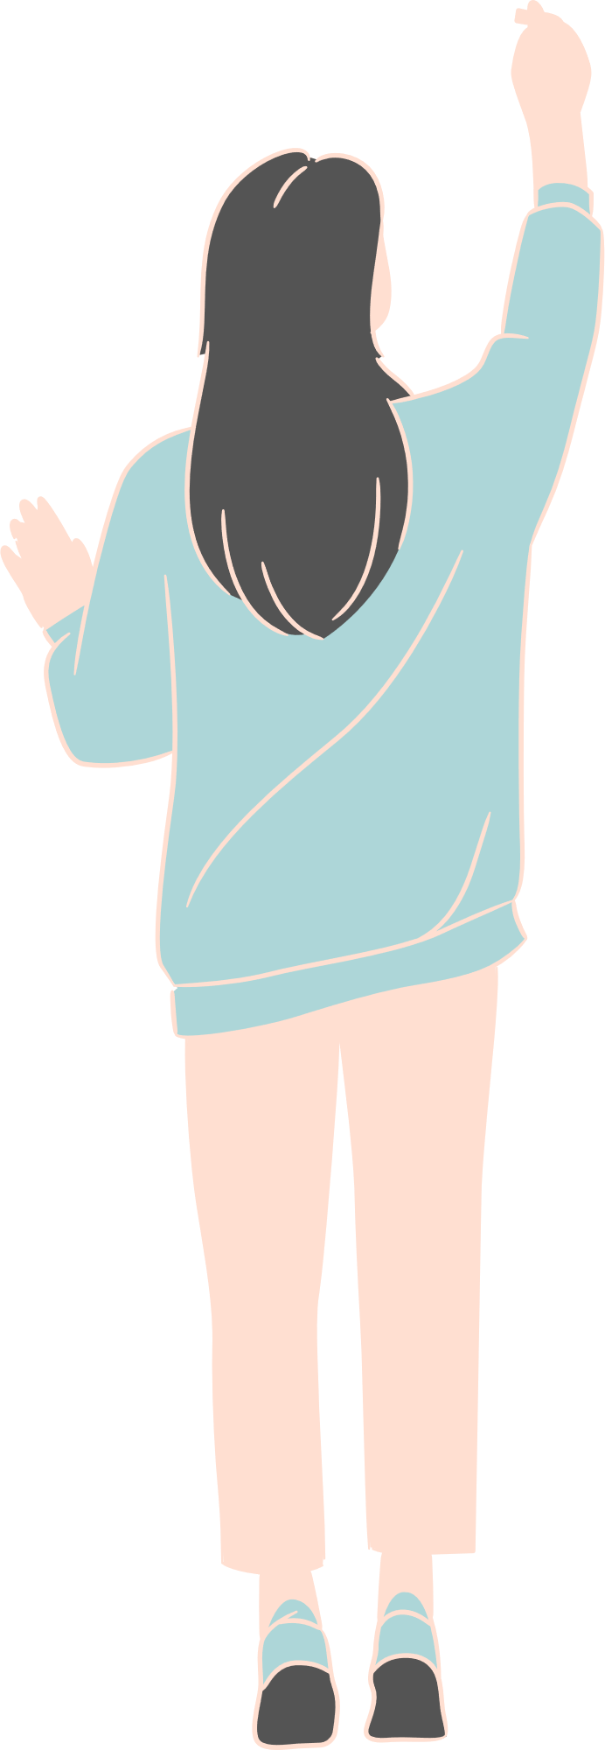
CHƯƠNG VI: BIỂU THỨC ĐẠI SỐ
TIẾT 93. BÀI 1: BIỂU THỨC SỐ.
BIỂU THỨC ĐẠI SỐ (TIẾT 1)

Slide 4




NỘI DUNG BÀI HỌC
I
Biểu thức số
II
Biểu thức đại số
III
Giá trị của biểu thức đại số

Slide 5


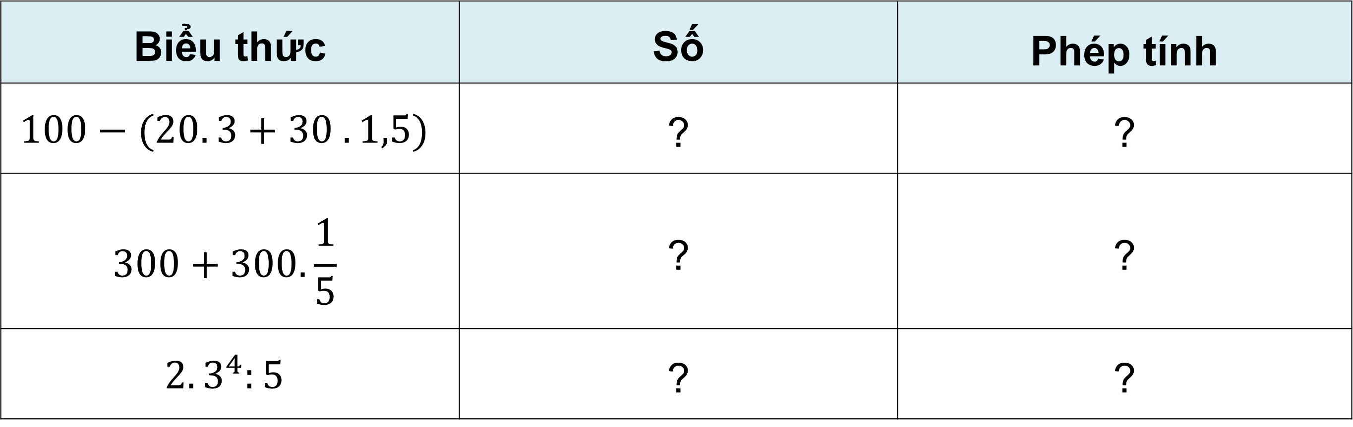

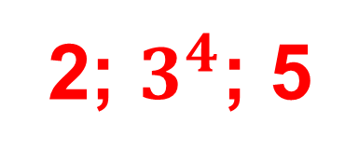
I
Biểu thức số
Xác định các số và các phép tính có trong mỗi biểu thức
Biểu thức | Số | Phép tính
$$100−(20. 3+30 . 1,5)$$ | ? | ?
$$300+300. \frac{1}{5}$$ | ? | ?
$$2.3^{4}:5$$ | ? | ?
100; 20; 3; 30; 1,5
Trừ, cộng, nhân
$$300; \frac{1}{5}$$
Cộng, nhân
2; $3^{4}$; 5
Nhân, chia

Slide 6






NHẬN XÉT
Các số được nối với nhau bởi dấu các phép tính (cộng, trừ, nhân, chia, nâng lên luỹ thừa) tạo thành một biểu thức số. Đặc biệt, mỗi số cũng được coi là một biểu thức số.
Trong biểu thức số có thể có các dấu ngoặc để chỉ thứ tự thực hiện các phép tính.
Khi thực hiện các phép tính trong một biểu thức số, ta nhận được một số. Số đó được gọi là giá trị của biểu thức số đã cho.

Slide 7





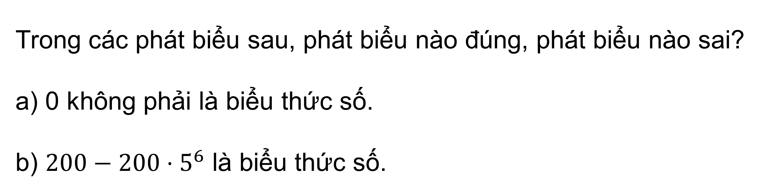
Ví dụ 1 (SGK – tr41)
Trong các phát biểu sau, phát biểu nào đúng, phát biểu nào sai?
a) 0 không phải là biểu thức số.
b) $200−200⋅5^{6}$ là biểu thức số.

Slide 8





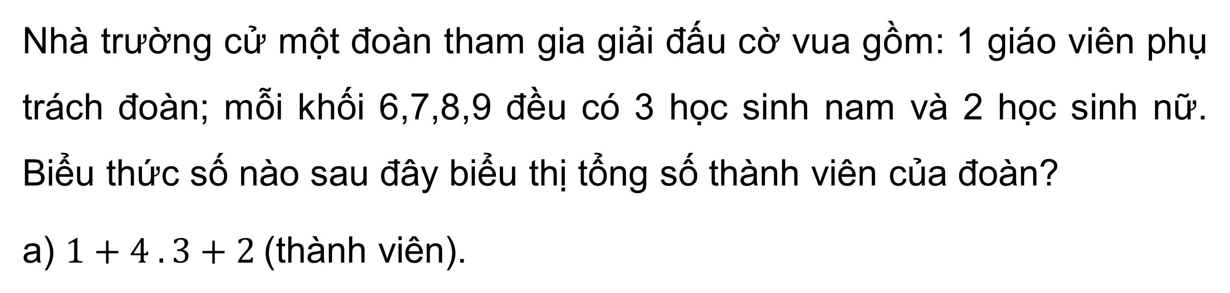
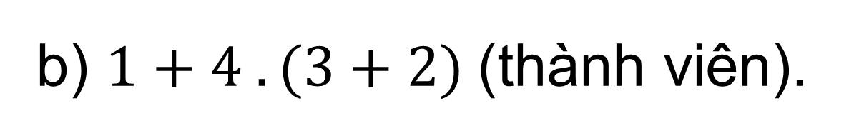
Ví dụ 2 (SGK – tr41)
Nhà trường cử một đoàn tham gia giải đấu cờ vua gồm: 1 giáo viên phụ trách đoàn; mỗi khối 6,7,8,9 đều có 3 học sinh nam và 2 học sinh nữ. Biểu thức số nào sau đây biểu thị tổng số thành viên của đoàn?
a) $1+4 . 3+2$(thành viên).
b) $1+4 . (3+2)$(thành viên).

Slide 9




LUYỆN TẬP 1
Trong các phát biểu sau, phát biểu nào đúng, phát biểu nào sai?
a) 12.a không phải là biểu thức số.
b) Biểu thức số phải có đầy đủ các phép tính cộng, trừ, nhân, chia, nâng lên lũy thừa.

Slide 10


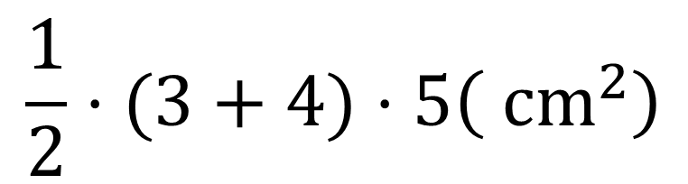
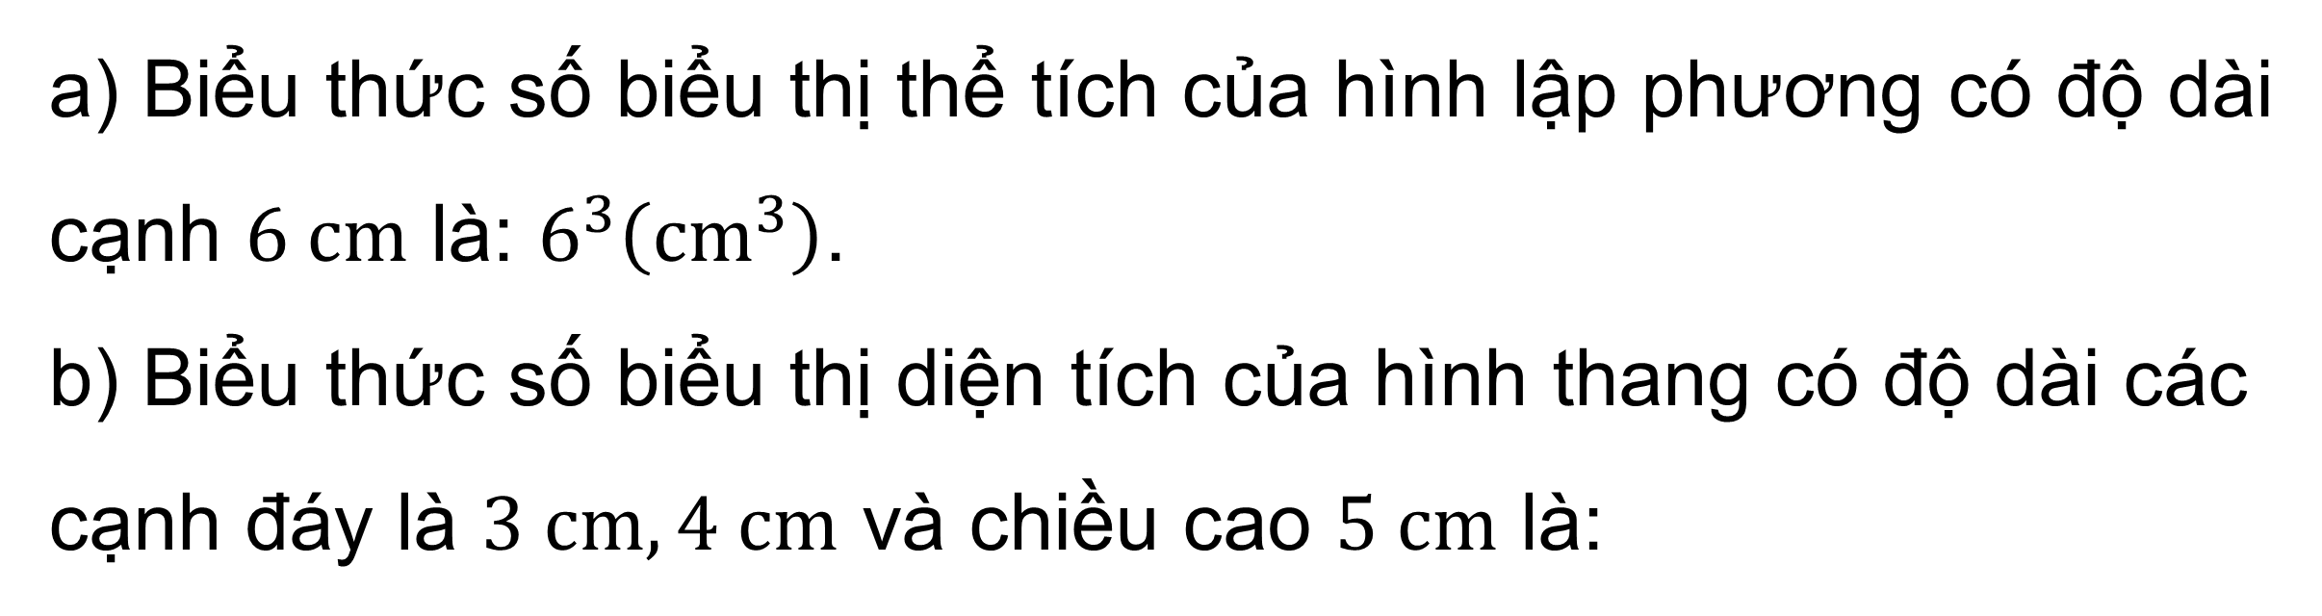
Ví dụ 3 (SGK – tr41)
Viết biểu thức số biểu thị:
a) Thể tích của hình lập phương có độ dài cạnh là 6 cm;
b) Diện tích của hình thang có độ dài các cạnh đáy là 3 cm, 4 cm và chiều cao 5 cm.
Giải
a) Biểu thức số biểu thị thể tích của hình lập phương có độ dài cạnh $6 cm$ là: $6^{3}\left({cm}^{3}\right)$.
b) Biểu thức số biểu thị diện tích của hình thang có độ dài các cạnh đáy là $3 cm,4 cm$ và chiều cao $5 cm$ là:
$$\frac{1}{2}⋅(3+4)⋅5\left({ cm}^{2}\right)$$

Slide 11

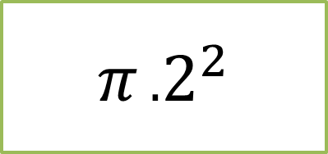
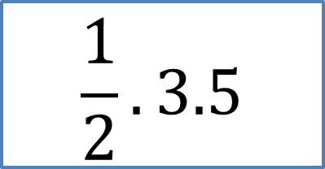
LUYỆN TẬP 2
Viết biểu thức số biểu thị:
a) Diện tích của hình tam giác có độ dài cạnh đáy là 3 cm, chiều cao tương ứng là 5 cm;
$$\frac{1}{2}.3.5$$
b) Diện tích của hình tròn có bán kính là 2 cm.
$${π .2}^{2}$$

Slide 12




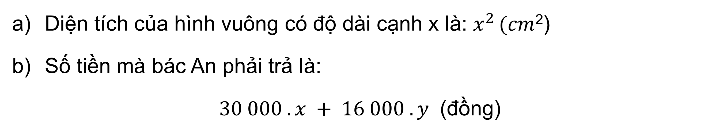
II
Biểu thức đại số
Viết biểu thức biểu thị:
a) Diện tích của hình vuông có độ dài cạnh là x (cm);
b) Số tiền mà bác An phải trả khi mua x (kg) gạo nếp và y (kg) gạo tẻ, biết giá 1 kg gạo nếp là 30 000 đồng và giá 1 kg gạo tẻ là 16 000 đồng.
Giải
Diện tích của hình vuông có độ dài cạnh x là: $x^{2 }(cm$²)
Số tiền mà bác An phải trả là:
$30 000 . x + 16 000 . y$ (đồng)

Slide 13


NHẬN XÉT
Các số, biến số được nối với nhau bởi dấu các phép tính cộng, trừ, nhân, chia, nâng lên luỹ thừa làm thành một biểu thức đại số. Đặc biệt, biểu thức số cũng là biểu thức đại số.
Trong biểu thức đại số có thể có các dấu ngoặc để chỉ thứ tự thực hiện các phép tính.

Slide 14

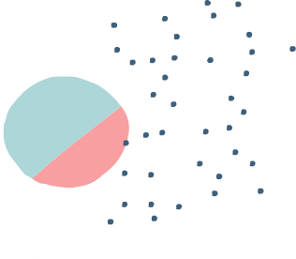



CHÚ Ý
Để cho gọn, khi viết các biểu thức đại số ta thường:
Không viết dấu nhân giữa các chữ, cũng như giữa số và chữ.
Chẳng hạn: viết $xy$ thay cho $x.y$; viết $2x$ thay cho $2.x$
Viết $x$ thay cho $1.x$; viết $−x$ thay cho $\left(−1\right).x$
Trong biểu thức đại số, vì chữ đại diện cho số nên khi thực hiện các phép tính trên các chữ, ta có thể áp dụng những tính chất, quy tắc phép tính như trên các số.
Chẳng hạn:
$$x+x=2x;x.x=x^{2};x+y=y+x;x(y+z)=xy+xz$$

Slide 15



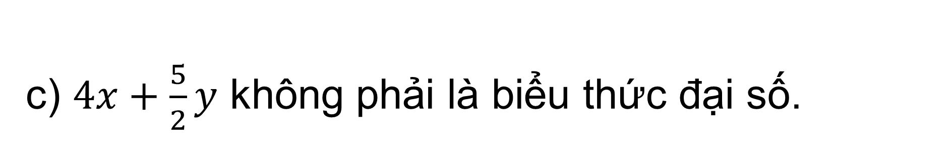

Ví dụ 4 (SGK – tr43)
Trong các phát biểu sau, phát biểu nào đúng, phát biểu nào sai?
a) $3.4−2.3$ là biểu thức đại số.
b) $3,14a^{2}$ là biểu thức đại số.
c) $4x+\frac{5}{2}y$ không phải là biểu thức đại số.

Slide 16




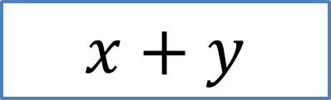
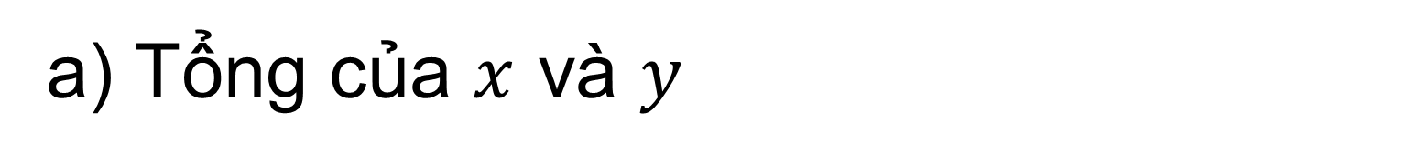
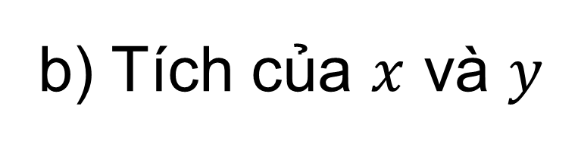
Ví dụ 5 (SGK – tr43)
Viết biểu thức đại số biểu thị:
a) Tổng của $x$ và $y$
$$x+y$$
b) Tích của $x$ và $y$
$$x.y$$

Slide 17

LUYỆN TẬP 3
Cho ví dụ về biểu thức đại số và chỉ rõ biến số (nếu có).
Giải
Ví dụ:
Biểu thức đại số: 5x + 6y.
Biến số là x, y

Slide 18
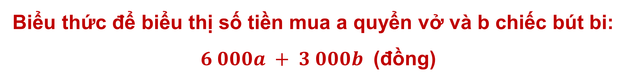
LUYỆN TẬP 4
Giải bài toán nêu trong phần mở đầu.
Bài toán mở đầu: Các bạn lớp 7A quyên góp tiền mua vở và bút bi để ủng hộ học sinh vùng lũ lụt. Giá mỗi quyển vở là 6 000 đồng, giá mỗi chiếc bút bi là 3 000 đồng. Nếu mua 15 quyển vở và 10 chiếc bút bi thì hết 120 000 đồng. Nếu mua 12 quyển vở và 18 chiếc bút bi thì hết 126 000 đồng. Có thể sử dụng một biểu thức để biểu thị số tiền mua a quyển vở và b chiếc bút bi được không?
Giải
Biểu thức để biểu thị số tiền mua a quyển vở và b chiếc bút bi:
$6 000a + 3 000b$ (đồng)

Slide 19

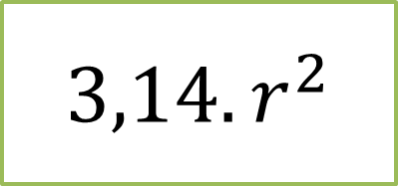
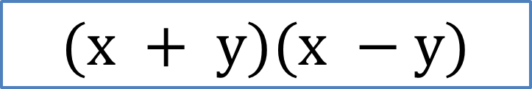
LUYỆN TẬP 5
Viết biểu thức đại số biểu thị:
a) Tích của tổng x và y với hiệu của x và y;
$$(x + y)(x −y)$$
b) Ba phẩy mười bốn nhân với bình phương của r.
$$3,14.r^{2}$$

Slide 20



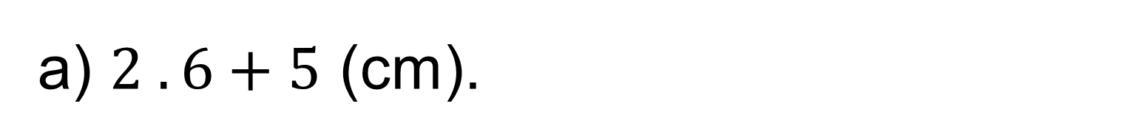
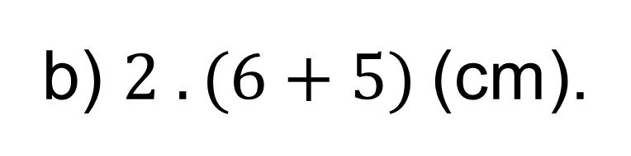
LUYỆN TẬP
Bài 1: Một hình chữ nhật có chiều dài là 6 cm, chiều rộng là 5 cm. Biểu thức nào sau đây dùng để biểu thị chu vi của hình chữ nhật đó?
a) $2 . 6+5$ (cm).
b) $2 .(6+5)$(cm).

Slide 21

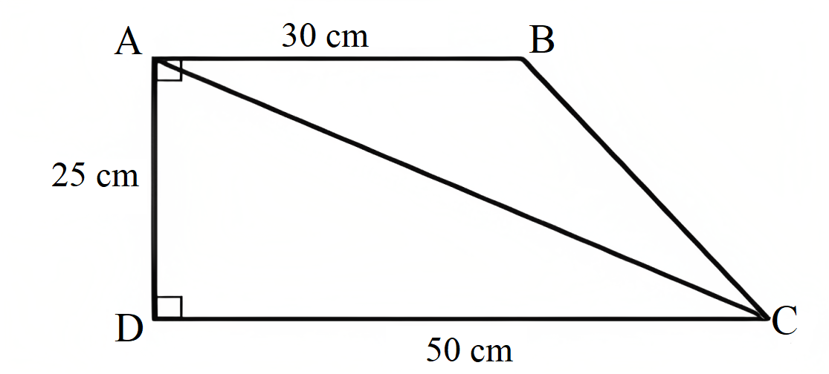
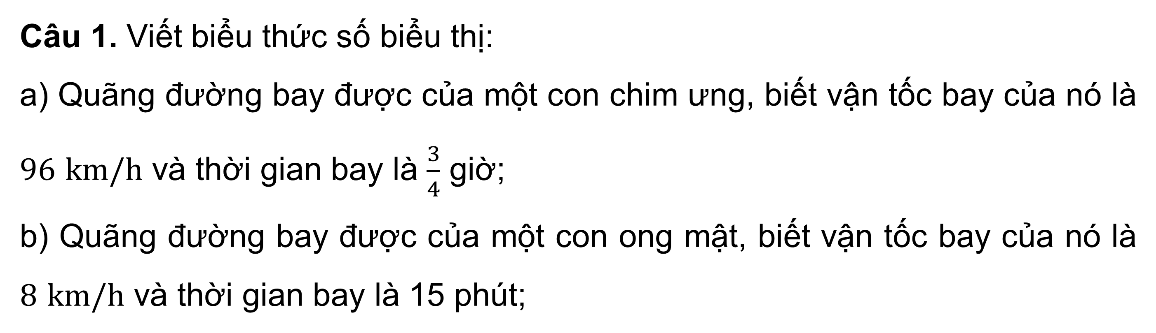
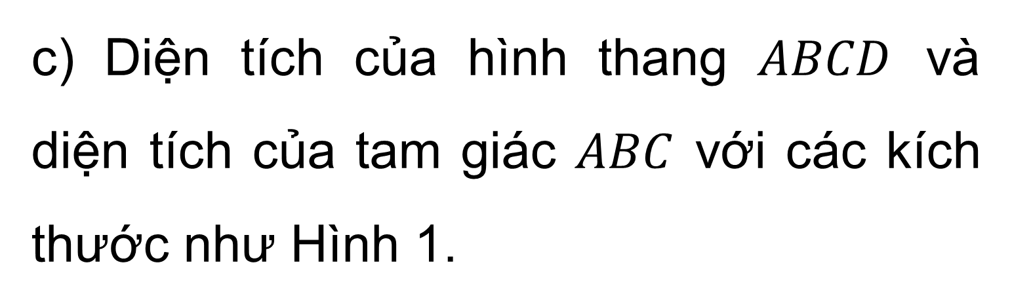
VẬN DỤNG
Câu 1. Viết biểu thức số biểu thị:
a) Quãng đường bay được của một con chim ưng, biết vận tốc bay của nó là $96 km/h$ và thời gian bay là $\frac{3}{4}$ giờ;
b) Quãng đường bay được của một con ong mật, biết vận tốc bay của nó là $8 km/h$ và thời gian bay là 15 phút;
c) Diện tích của hình thang $ABCD$ và diện tích của tam giác $ABC$ với các kích thước như Hình 1.

Slide 22


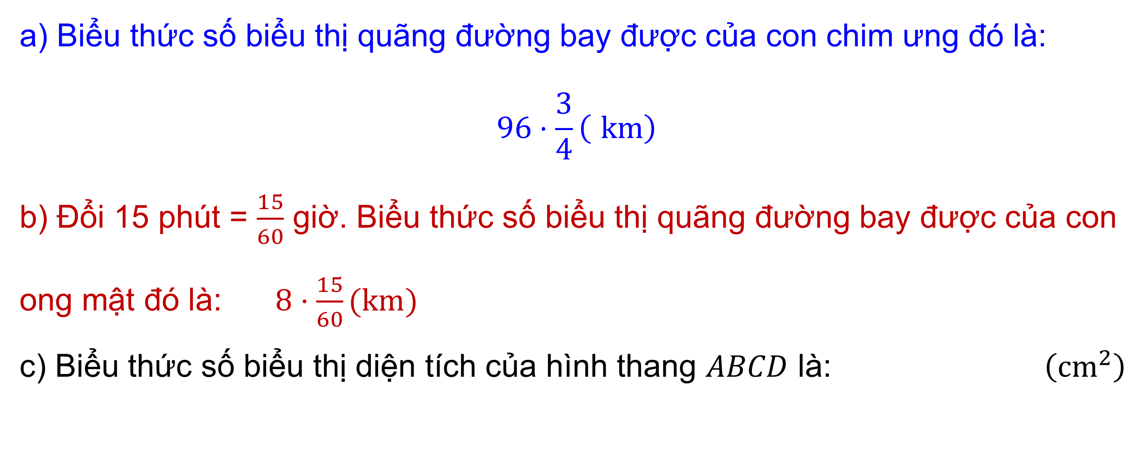
Giải
a) Biểu thức số biểu thị quãng đường bay được của con chim ưng đó là:
$$96⋅\frac{3}{4}\left( km\right)$$
b) Đổi 15 phút = $\frac{15}{60}$ giờ. Biểu thức số biểu thị quãng đường bay được của con ong mật đó là: $8⋅\frac{15}{60}(km)$
c) Biểu thức số biểu thị diện tích của hình thang $ABCD$ là: $\left({cm}^{2}\right)$
$$\frac{\left(30+50\right).25}{2}$$
$$\frac{30.25}{2}$$
Biểu thức số biểu thị diện tích của tam giác $ABC$ là: $\left({ cm}^{2}\right)$

Slide 23


HƯỚNG DẪN VỀ NHÀ
* Chuẩn bị trước
"Bài 1: Biểu thức số. Biểu thức đại số". Mục III
* - Đọc ví dụ 1, ví dụ 2, ví dụ 3 (SBT trang 35-36). Làm bài tập 1, 2, 5, 6 , 7 (SBT trang 37-38).
* Ghi nhớ
kiến thức trong bài.

Slide 24






CẢM ƠN CÁC EM
ĐÃ LẮNG NGHE BÀI HỌC!

